Slide 1
DAQ-Middleware講習会 実習例

Slide 2
開発マニュアルでの例題
いずれもソース、コンフィギュレーションファイルは/usr/share/daqmw/examples/, /usr/share/daqmw/conf/の下にあります。
Skeletonコンポーネントでの状態遷移の確認 (23ページ)
コンポーネント間のデータ通信 (27ページ）
エミュレータからのデータを読んでROOTでヒストグラムを書くシステムの開発 (31ページ)
上のシステムのコンディションデータベース化(58ページ）

Slide 3
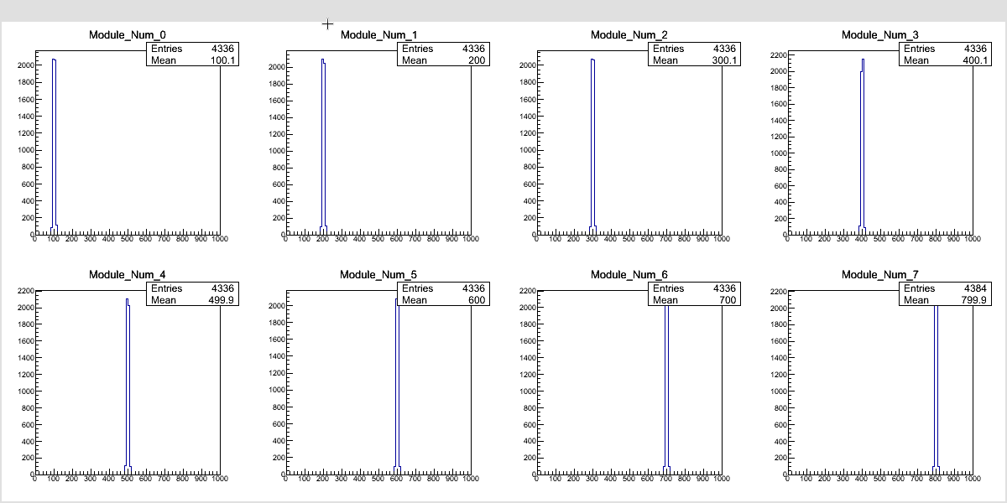
その他の例 (1)
SampleReader - Monitor の組み合わせ
モジュール番号ごとにヒストグラムを作り表示する
TCanvasを4x2に分割、ヒストグラムデータを8個作る、Draw()するまえにm_canvas->cd(1)などで移動

Slide 4
その他の例 (2)
SampleMonitorで定期的に画像ファイル(gif, png)を作って、ウェブブラウザで見えるようにする（ウェブブラウザで自動リロードするようにする）
m_canvas->Print("/tmp/data.png") で/tmp/data.pngファイルが作られる

Slide 5
開発マニュアルのデバッグ
開発マニュアルに書かれているとおりやってみて、動くかどうか確認する。
/usr/share/daqmw/examples/以下に全ソースがあります。
開発マニュアルで抜けているところがあれば教えてください

Slide 6
開発環境整備
DAQ-Middleware開発グループが提供していない環境上で開発環境を整備する
omniORB、xerces-c 、xalan-c 、OpenRTM-aist 1.0.0 + patchが必要です。
DAQ-Middlewareは依存物さえあれば大丈夫なはず。

